Slide 1
파이썬 기초

Slide 2
01
복습

Slide 3
문자열 이란?

Slide 4
글자

Slide 5
“”(‘’)안에 넣기

Slide 6
연산자 종류
기호 | 의미 | 예시 | 결과
+ | 연결 | “안녕”+”하세요＂ | 안녕하세요
* | 반복 | “게임“*3 | 게임게임게임

Slide 7
Boolean?

Slide 8
True와 False만 있는 거

Slide 9
연산자 종류
기호 | 의미 | 예시 | 결과
== | 같다(=은 대입이다) | 1+1==2 | True
!= | 다르다 | 1-2!=2 | True
> | 크다 | 1>2 | False
>= | 크거나 같다 | 1>=1 | True
< | 작다 | 2<3 | True
<= | 작거나 같다 | 10<=1 | False
and | 그리고 | True and False | False
or | 또는 | True or False | True
not | 반대 | not True | False

Slide 10
boolean의 형변환
기호 | 결과
bool(0) | False
bool(“”) | False
bool(0이 아닌 숫자) | True
bool(글자가 들어간 거) | True

Slide 11
왜씀?

Slide 12
if문 쓸려고

Slide 13
if문의 구조

Slide 14
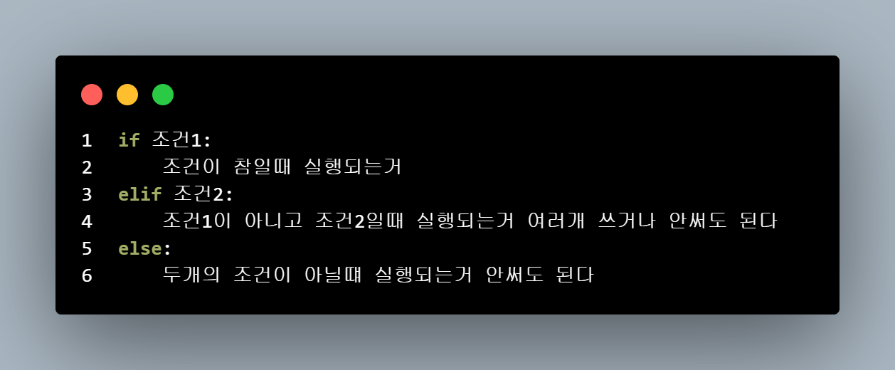
Tab

Slide 15
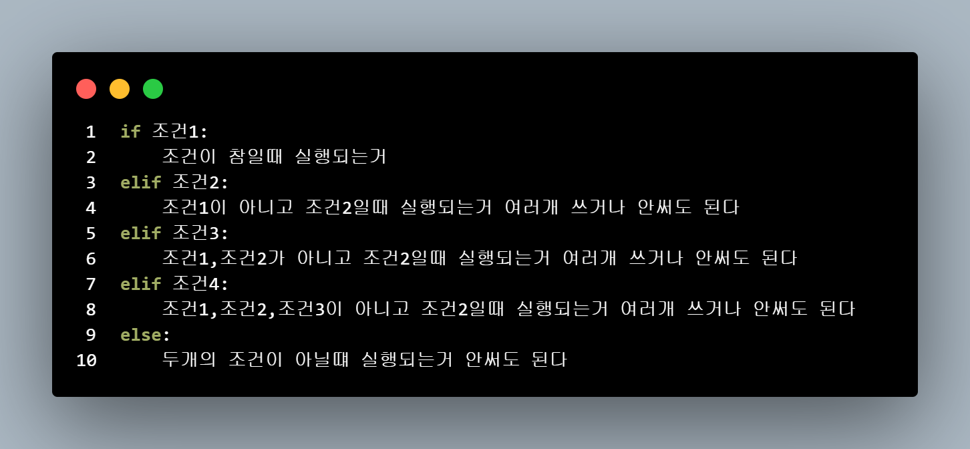

Slide 16
숫자형 변수
변수란?
다양한 변수
문자열
boolean
if문
if
elif
숫자형 변수의 연산자(+,-)
할당연산자(+=,-=)
else

Slide 17
while문
함수
클래스
클래스 활용(자료구조)
고급제어문
모듈
패키지
모듈활용
과제

Slide 18
02
While문

Slide 19
while문 이란?

Slide 20
반복하는거

Slide 21
03
디버그

Slide 22
디버그란?
디버깅(영어: debugging) 또는 디버그(영어: debug)는 컴퓨터 프로그램 개발 단계 중에 발생하는 시스템의 논리적인 오류나 비정상적 연산(버그)을 찾아내고 수정하는 작업 과정이다. 일반적으로 디버깅을 하는 방법으로 체크를 통한 테스트, 기계를 사용하는 테스트, 실제 데이터를 사용해 테스트하는 법이 있다.

Slide 23
더 쉽게 설명하기

Slide 24
디카페인

Slide 25
디카페인=디+카페인

Slide 26
디카페인의 정의

Slide 27
카페인 최대한 없애기

Slide 28
디카페인

Slide 29
디

Slide 30
카페인 최대한 없애기

Slide 31
디=최대한 없애기

Slide 32
디버그=디+버그

Slide 33
디=최대한 없애기

Slide 34
최대한 없애기 버그

